Slide 1
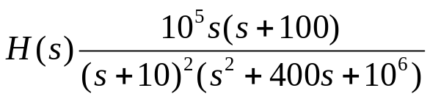


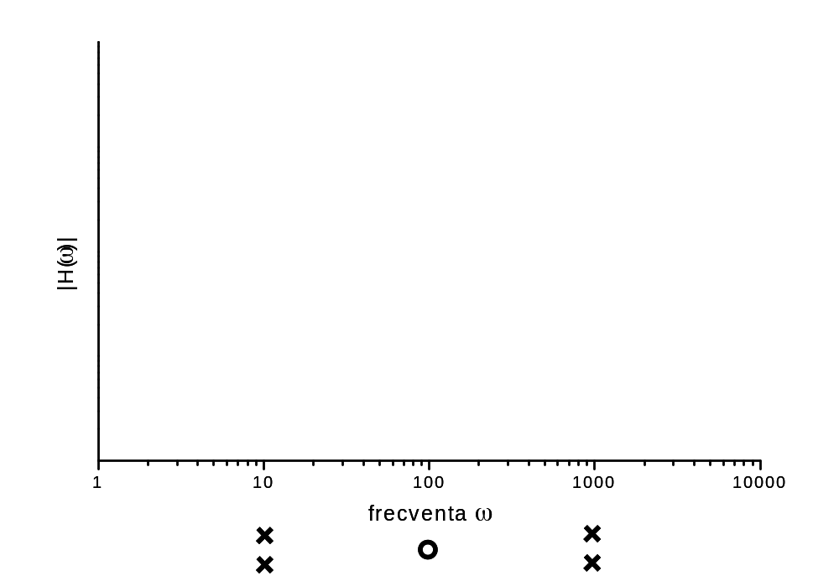
Raspunsul in frecventa
Trasarea aproximativa a diagramei Bode a amplificarii
Exemplu
I. Alegerea domeniului pentru axa frecventei
Doua zerouri reale, unul in origine si altul la s=-100
Frecventele zerourilor sunt 0 si 100
Patru poli. Doi sunt identici, la s=-10, frecventa lor este 10.
Punem polinomul de grad doi sub forma standard
Frecventa naturala a perechii complexe este 1000
Cea mai mica frecventa este 10 (zero nu poate fi reprezentat pe scara logaritmica), cea mai mare este 1000. Vom alege sa desenam axa frecventei intre 1 si 10000.

Slide 2
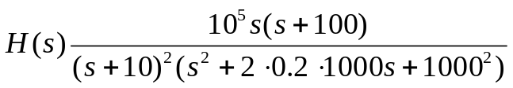
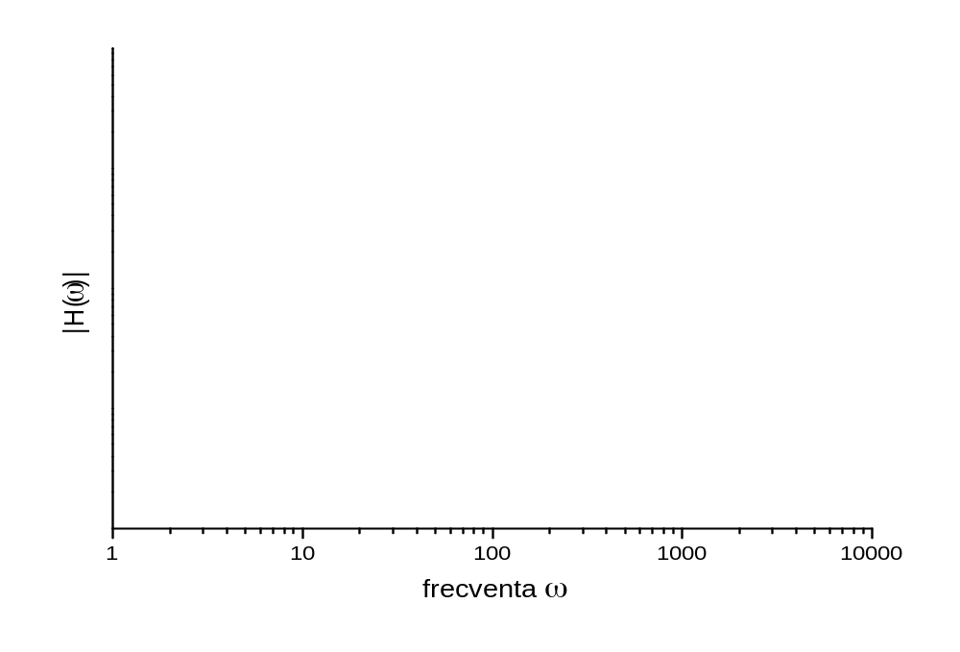
Raspunsul in frecventa
II. Marcarea frecventelor polilor si zerourilor

Slide 3
III. Schitarea segmentelor de dreapta cu pantele respective
1. Poli sau zerouri in origine?
H(s) are un zerou simplu in origine
In regiunea asimptotica din stinga panta este de + 1 decada/decada
+ 1 decada/decada

Slide 4
III. Schitarea segmentelor de dreapta cu pantele respective
2. Parcurgem axa frecventei de la stinga la dreapta
La frecventa 10 avem un zerou. El fringe caracteristica in sus, adaugind o panta de + 1 decada/decada
+ 1 decada/decada
- 1 decada/decada

Slide 5
III. Schitarea segmentelor de dreapta cu pantele respective
2. Parcurgem axa frecventei de la stinga la dreapta
La frecventa 100 avem doi poli. Fiecare fringe caracteristica in jos, adaugind cite o panta de – 1 decada/decada
- 1 decada/decada
+ 1 decada/decada

Slide 6
III. Schitarea segmentelor de dreapta cu pantele respective
2. Parcurgem axa frecventei de la stinga la dreapta
La frecventa 1000 avem frecventa naturala a unei perechi complexe. Aceasta fringe caracteristica in jos,asa cum o fac doi poli, adaugind o panta de – 2 decade/decada.
- 1 decada/decada
+ 1 decada/decada
- 2 decade/decada

Slide 7
III. Schitarea segmentelor de dreapta cu pantele respective
- 1 decada/decada
+ 1 decada/decada
- 2 decade/decada

Slide 8
III. Schitarea segmentelor de dreapta cu pantele respective
3. Verificam daca panta obtinuta in regiunea asimptotica din dreapta e corecta
H(s) are doua zerouri si patru poli. Numarul polilor depaseste cu doua unitati pe cel al zerourilor, trebuie sa avem o panta de – 2 decade/decada.
- 1 decada/decada
+ 1 decada/decada
- 2 decade/decada
E OK !

Slide 9
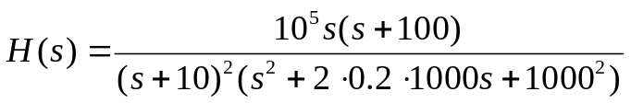
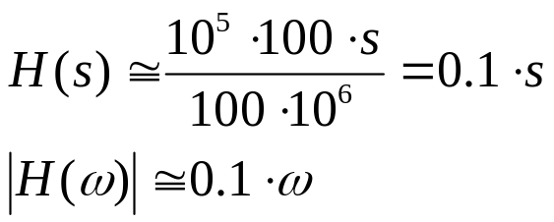
IV. Etalonarea pe axa amplificarii
1. Expresia aproximativa la frecvente mici
La frecventa ω=1 amplificarea e 0.1
- 1 decada/decada
+ 1 decada/decada
- 2 decade/decada

Slide 10
IV. Etalonarea pe axa amplificarii
La frecventa ω=10 amplificarea e 1
La frecventa ω=1 amplificarea e 0.1
Intre frecventele100 si 1000 amplificarea e 0.1
- 1 decada/decada
+ 1 decada/decada
- 2 decade/decada

Slide 11
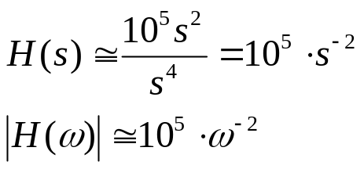

IV. Etalonarea pe axa amplificarii
2. Verificare. Expresia aproximativa la frecvente mari
La frecventa 1000 amplificarea trebuie sa fie 0.1
La frecventa ω=10 amplificarea e 1
La frecventa ω=1 amplificarea e 0.1
Intre frecventele100 si 1000 amplificarea e 0.1
- 1 decada/decada
+ 1 decada/decada
E OK !
- 2 decade/decada

Slide 12
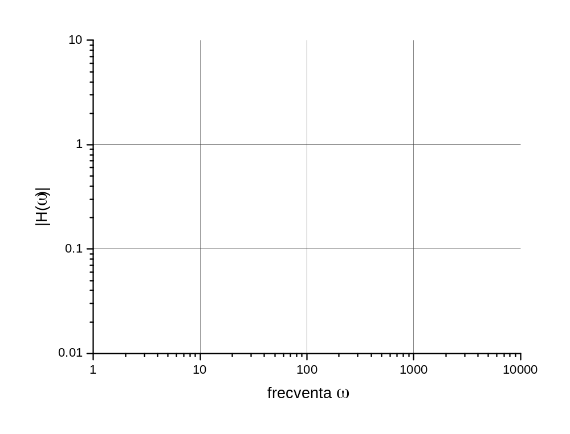

Slide 13
Perfectionarea
La frecventa 10 avem un pol dublu. Caracteristica exacta trece pe sub valoarea 1. Fiecare pol micsoreaza cu 0.707 amplificarea, in total o micsorare cu factorul 2 (6 dB). Amplificarea corectata este1/2=0.5.
La frecventa 100 avem un zerou. Caracteristica exacta trece pe deasupra valorii 0.1. Factorul de corectie este 1,41 (3 dB), amplificarea corectata este 0.14.

Slide 14
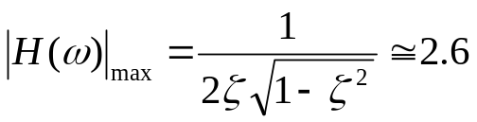
Perfectionarea
1000 este frecventa naturala a unei perechi complexe. Aici raportul de atenuare ζ controleaza valoarea amplificarii. Pentru z=0.2 gasim maximul este la o valoare de 2.6 ori mai mare decit cea din banda de trecere. Astfel, la frecventa 1000 valoarea corectata a amplificarii este 0.26.

Slide 15
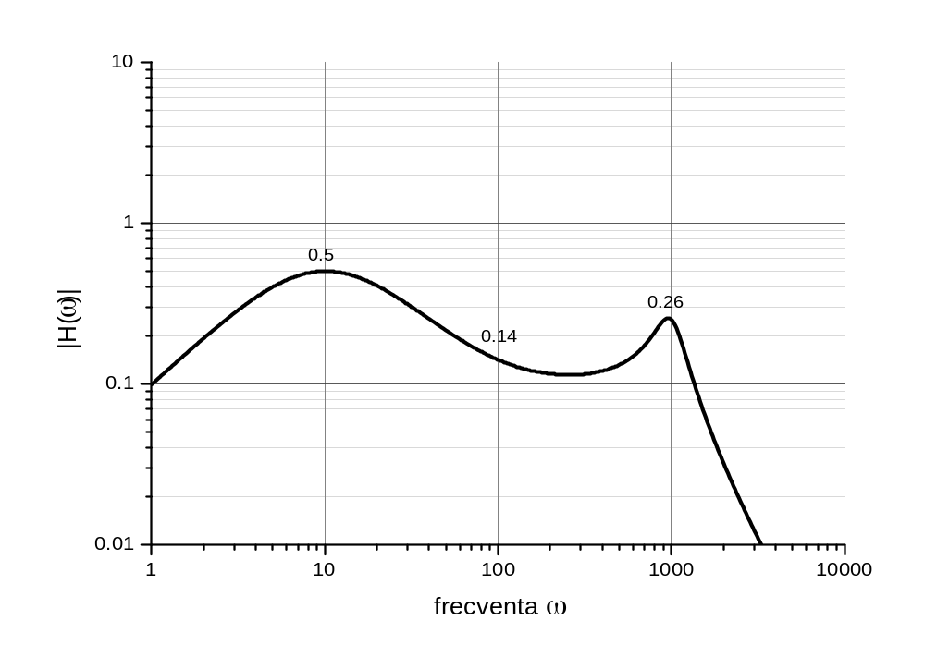
Comparatia cu caracteristica obtinuta prin calcul exact

Slide 16
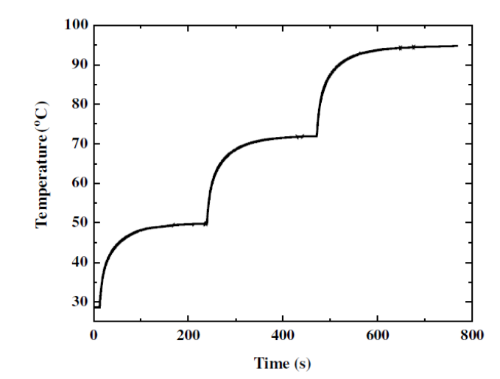
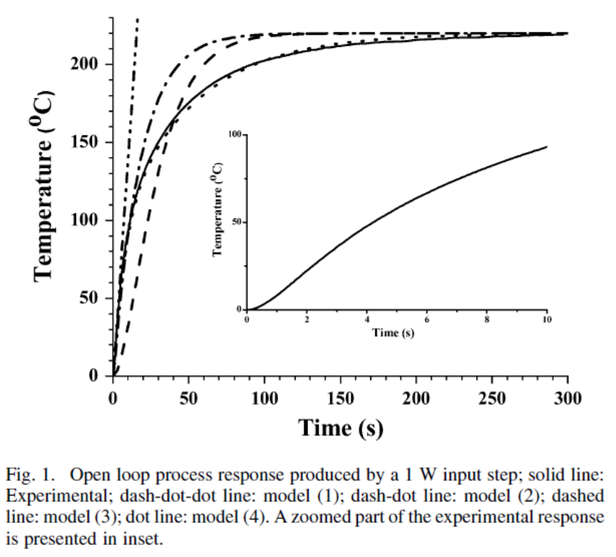
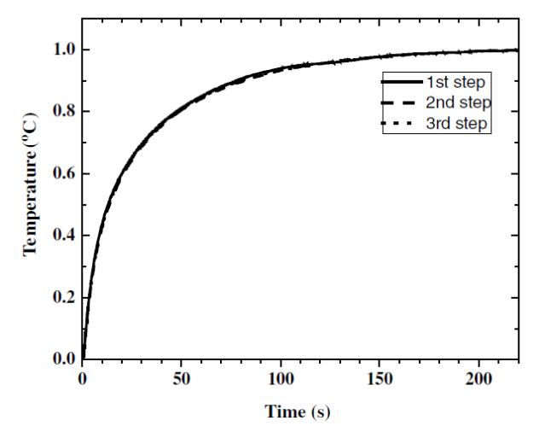
Raspunsul in domeniul timp
Importanta raspunsului
Identificarea sistemelor
Pentru sistemele lente masurarea raspunslui in frecventa nu este aplicabila.
Se prefera inregistrarea raspunsului la semnal treapta

Slide 17
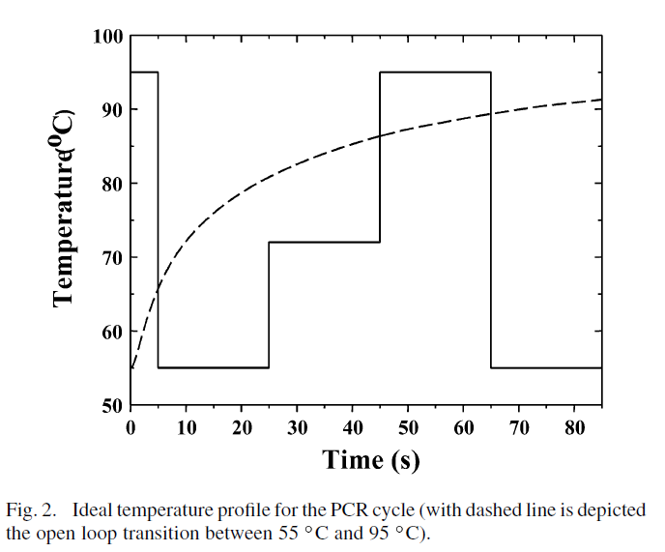
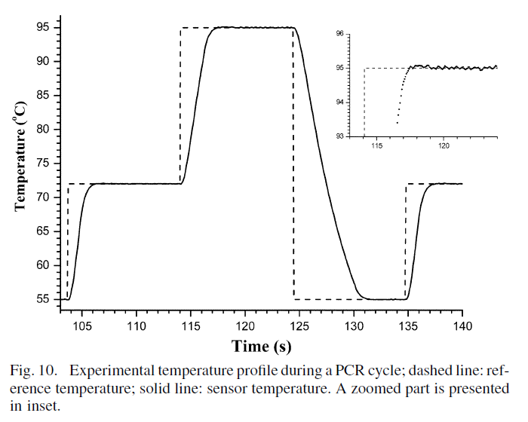
Raspunsul in domeniul timp
Importanta raspunsului
Sistemul cu reactie trebuie sa raspunda adecvat
la modificari bruste ale referintei
Exemplu: Amplificarea ADN-ului (reactia PCR)

Slide 18
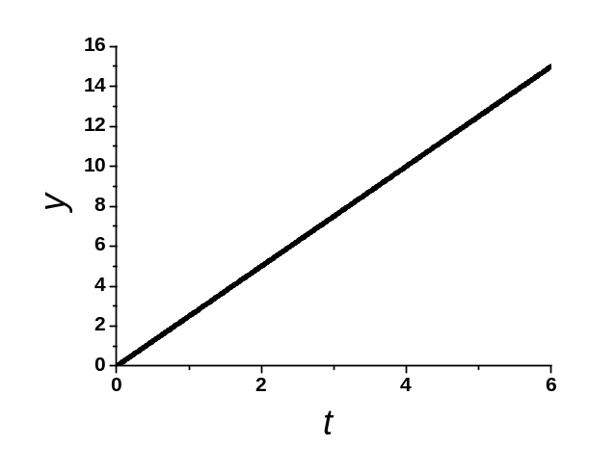
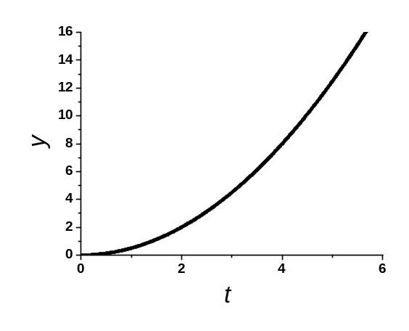
Raspunsul in domeniul timp
Importanta raspunsului
Specificaţiile de proiectare pentru sistemele de control sunt date în domeniul timp. Acestea sunt convertite apoi, în procesul de proiectare, în domeniul Laplace (constrîngeri asupra locaţiei polilor şi zerourilor) sau în condiţii asupra răspunsului în frecvenţă.
excitatie rampa liniara
excitatie parabolica

Slide 19
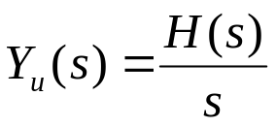
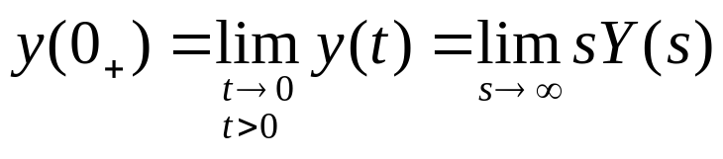
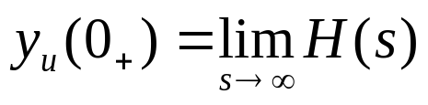

Raspunsul in domeniul timp
Răspunsul la semnal treaptă. Comportarea în regiunile extreme
Imaginea Laplace a excitatiei este 1/s
Inversabila cu teorema dezvoltarii
Limitele la 0+ si infinit ale lui y_{u}(t) pot fi aflate imediat, fara inversare.
Comportarea la momentul initial
Teorema valorii initiale (proprietate a transfmorarii Laplace) conduce la
adica
Limita nu depinde de drum, putem merge pe axa imaginara unde valorile sunt identice cu ale raspunsului in frecventa

Slide 20
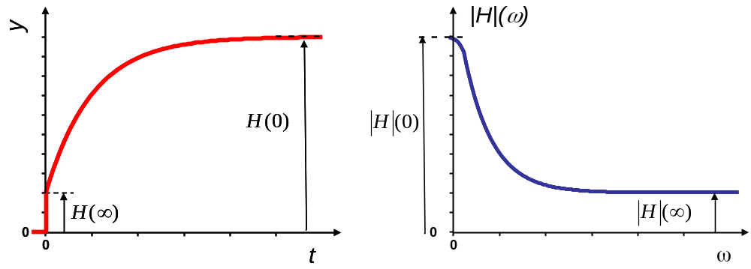
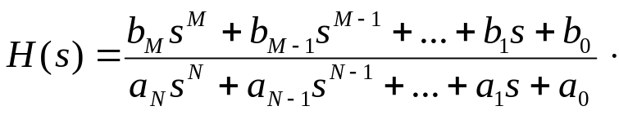
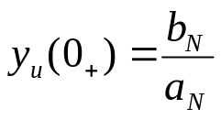
Raspunsul in domeniul timp
Saltul instantaneu al mărimii de ieşire la aplicarea excitaţiei treaptă este egal cu amplficarea sistemului la frecvenţă infinită.
functie rationala
Dacă funcţia raţională este strict proprie, adică N>M, limita e zero şi raspunsul la semnal treaptă nu are salt la t=0.
Daca N=M (functia rationala este doar proprie)
Daca N<M (functia rationala este improprie) raspunsul la semnal treapta are un impuls Dirac in origine

Slide 21




Raspunsul in domeniul timp
Comportarea cind t tinde la infinit
Teorema valorii finale (proprietate a transformarii Laplace) conduce la
Daca sistemul e stabil, dupa aplicarea excitatiei treapta iesirea va tinde asimptotic catre o valoare finita
Ne apropiem de origine pe axa imaginara
Răspunsul la semnal treaptă tinde asimptotic la o valoare finală egală cu amplificarea statică (de la frecvenţa zero) a sistemului.

Slide 22
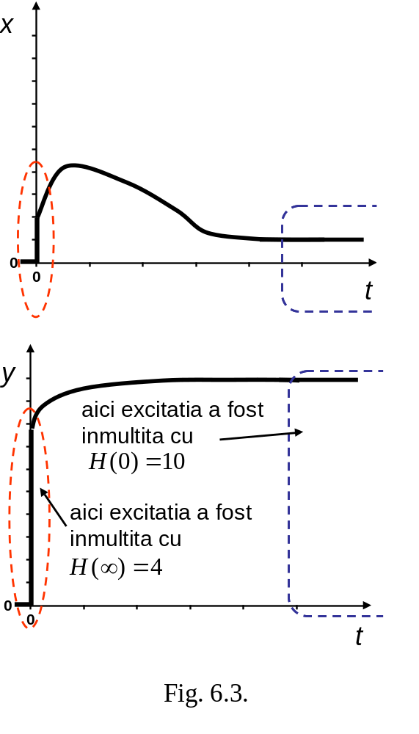
Raspunsul in domeniul timp
Daca excitatia nu este functie treapta dar are un salt instantaneu si se stationarizeaza la o valoare constanta
Amplificarea este 10 la frecventa zero si 4 la frecvente foarte mari

Slide 23
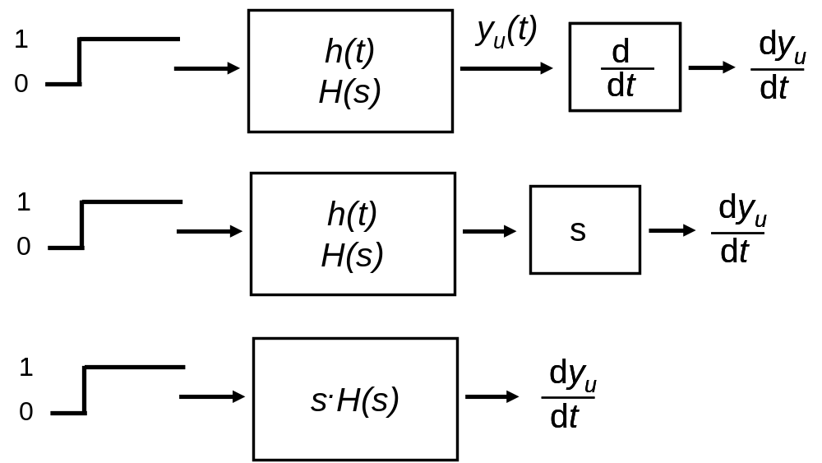


Raspunsul in domeniul timp
Ce valoare au derivatele raspunsului la t = 0₊ ?
Problema anterioara, dar acum pentru functia de transfer sH(s)
Saltul instantaneu al derivatei semnalului de ieşire la aplicarea excitaţiei treaptă este egal cu limita cînd a funcţiei .

Slide 24
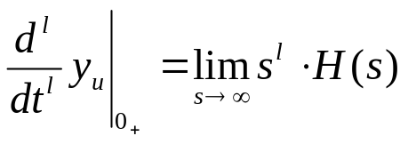


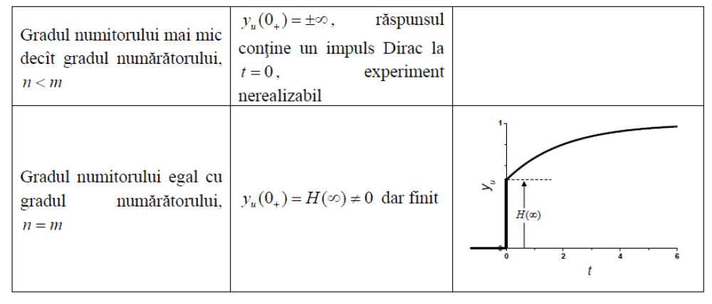
Raspunsul in domeniul timp
Generalizind, pentru derivata de ordin l
Dacă diferenţa între numărul de poli şi numărul de zerouri este ,atunci derivatele de ordin sunt continue la t = 0 neavînd salturi.

Slide 25
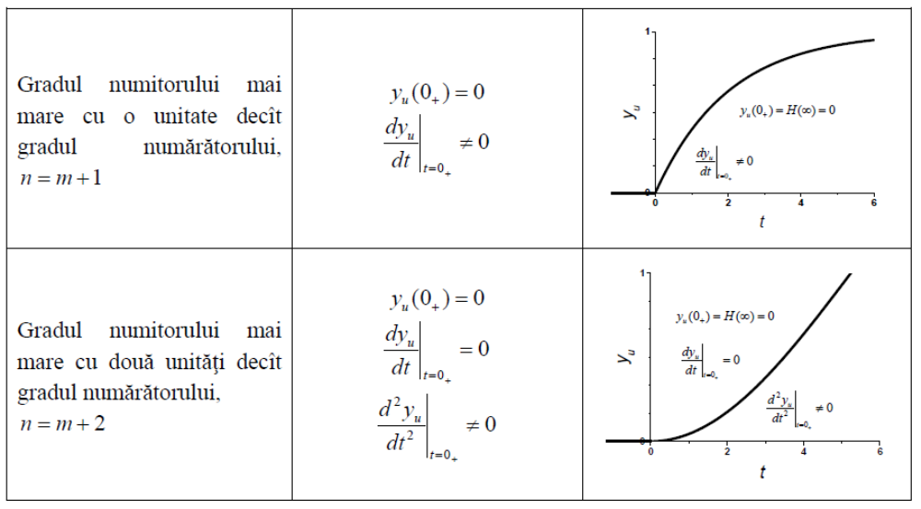
Raspunsul in domeniul timp

Slide 26
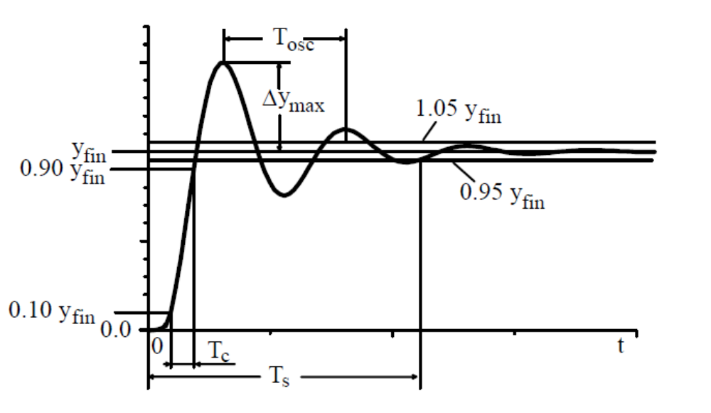

Performantele raspunsului la semnal treapta
De foarte multe ori raspunul sistemului cu reactie la o variatie treapta a referintei arata ca in figura. El a fost normalizat astfel incit sa inceapa de la zero si sa se stationarizeze la valoarea 1
Timpul mort (delay) – durata pe care iesirea si toate derivatele sale ramin nule, existent in cazul sistemelor cu parametri distribuiti
Timp de crestere, durata necesara evolutiei de la 0,1 la 0,9
Timp de linistire (settling) intr-o anumita banda de precizie (+/- 5%)
Supracrestere (overshoot), data de obicei in procente

Slide 27
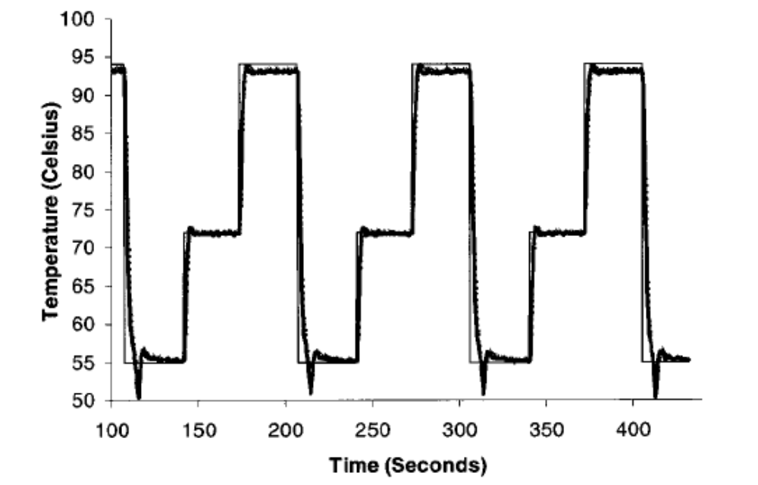
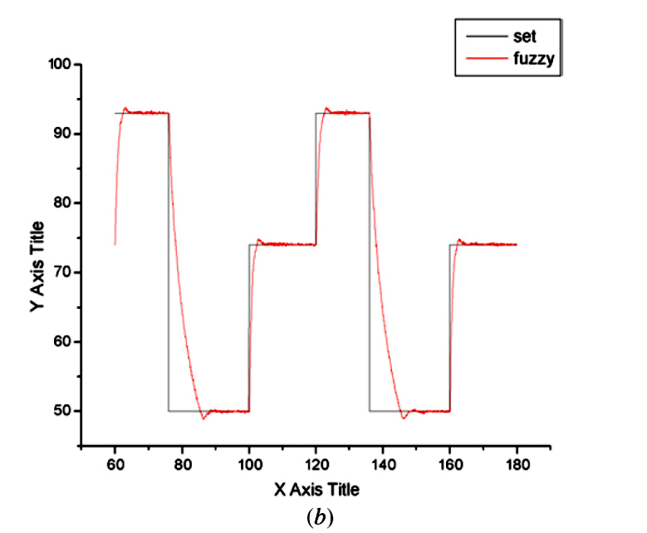
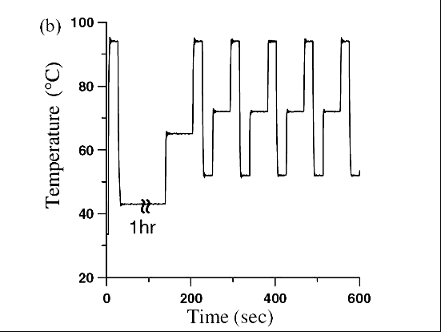
Amplificarea ADN prin reactie PCR

Slide 28


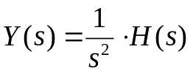
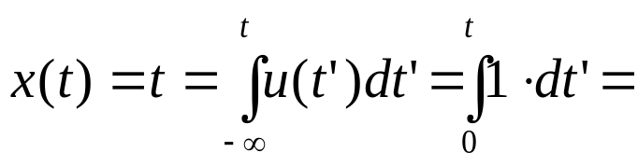
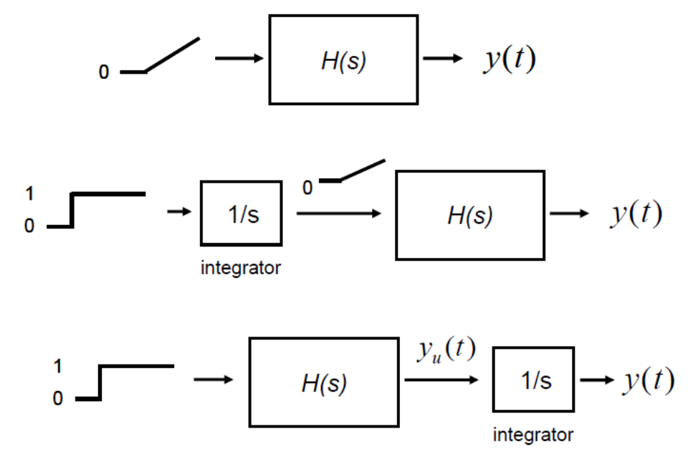
Raspunsul in domeniul timp
Excitatie rampa liniara
Putem evita inversarea daca observam ca rampa liniara este integrala treptei unitate
Cum operatia de integrare in domeniul timp este echivalenta cu inmultirea cu 1/s in domeniul Laplace
Raspunsul la excitatie rampa liniara se obtine prin integrarea raspunsului la semnal treapta !

Slide 29
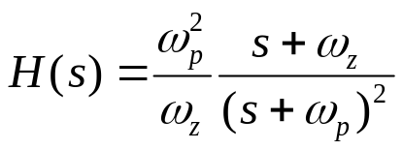
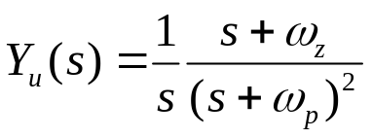




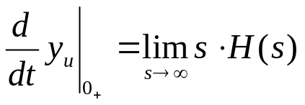




Exemplu de calcul ar raspunsului la semnal treapta unitate
trei poli, unul in origine si doi identici la
Trei termeni in raspunsul in timp
Coeficientii pot fi calculati cu teorema dezvoltarii. Putem evita aceasta cale utilizind informatiile din zonele extreme

Slide 30
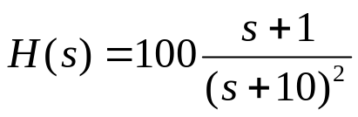

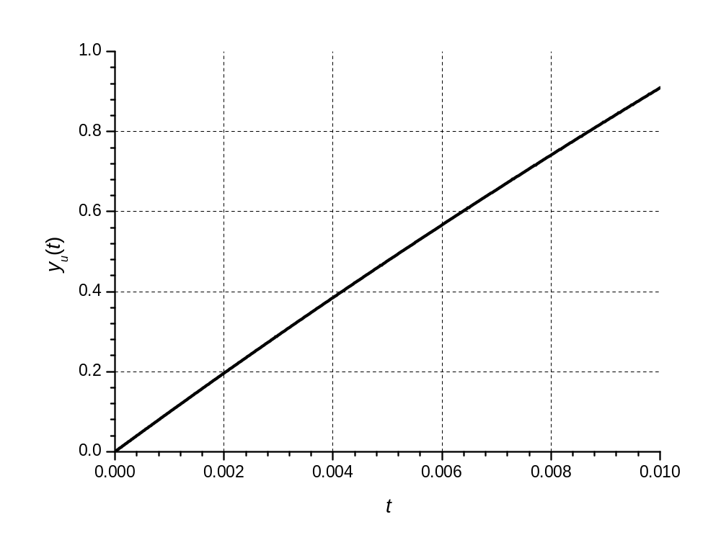
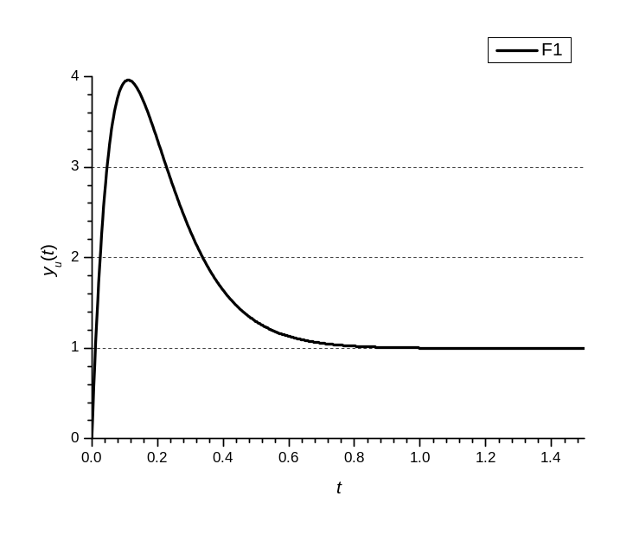



Exemplu de calcul ar raspunsului la semnal treapta unitate
ω_{z}=1
ω_{p}=10
panta =
salt =

